Slide 1
МЕТОДИЧЕСКАЯ РАЗРАБОТКА
«АНГЛИЙСКОЕ ЧАЕПИТИЕ»
Достовалова Светлана Николаевна
педагог дополнительного образования
Муниципальное образовательное учреждение дополнительного образования для детей «Центр детского (юношеского) технического творчества»
г.Кыштым Челябинской области
Вторая Всероссийская научно-методическая конференция, 10 ноября 2014 - 10 февраля 2015
"Педагогическая технология и мастерство учителя"

Slide 2
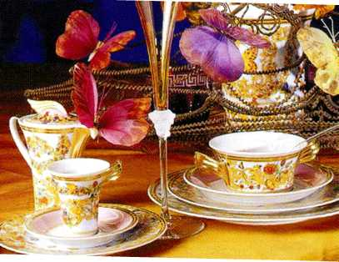
Английское чаепитие

Slide 3
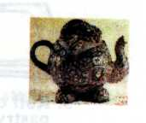
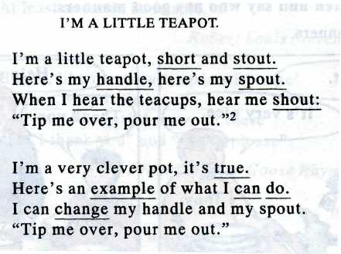
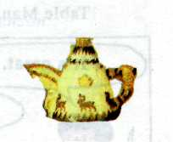
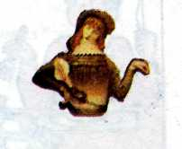
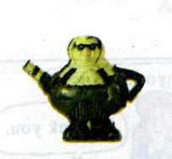
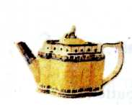
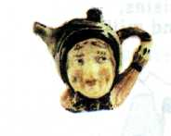
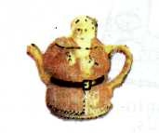

Slide 4
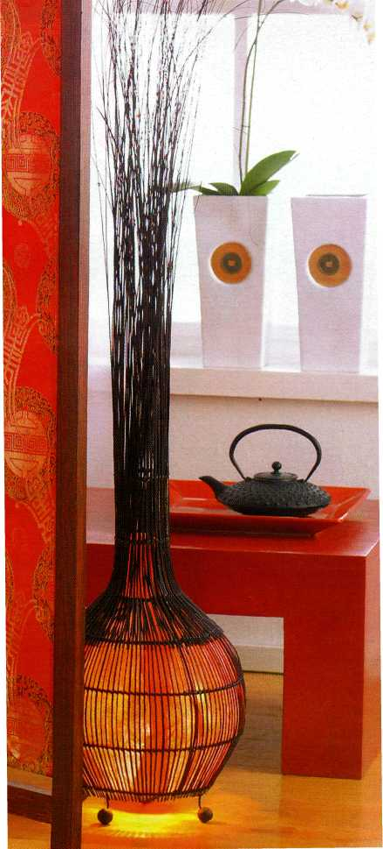
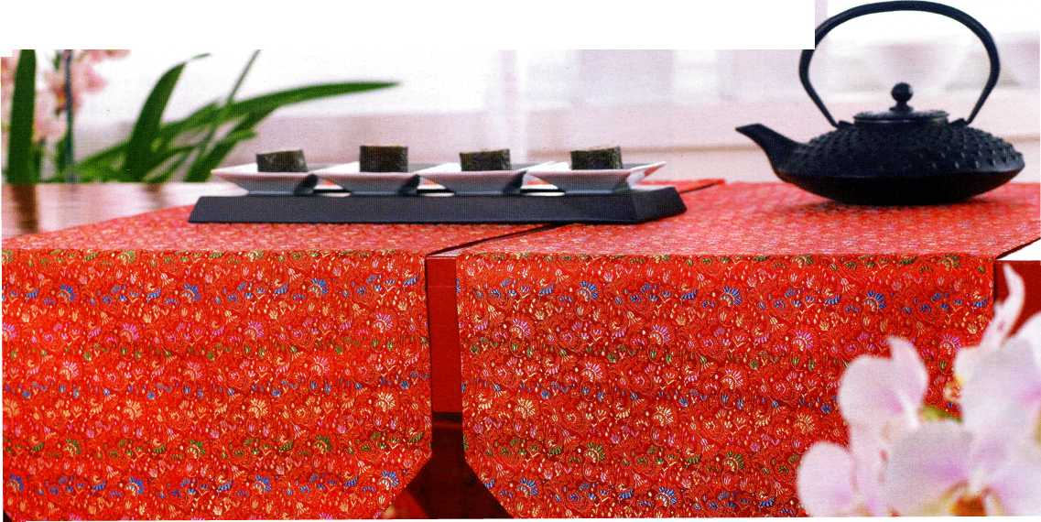

Slide 5
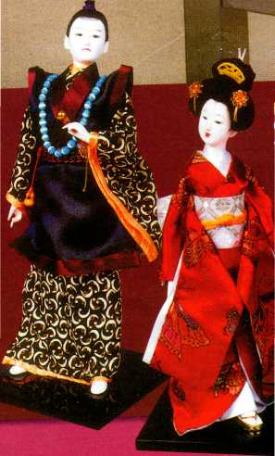

Slide 6
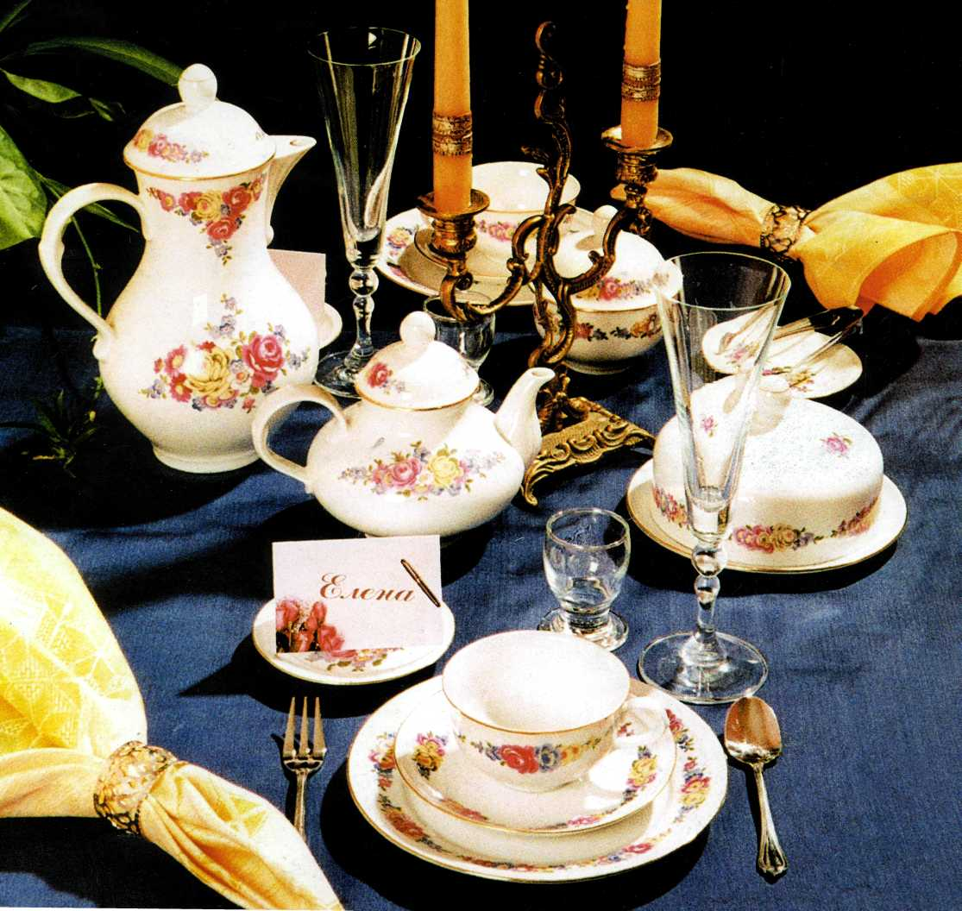
Приготовление английского чая:
На один литр кипятка берут 30-35 грамм сухого чая
Заварочный чайник должен быть сухим и прогретым
Чай обязательно заливают кипящей водой

Slide 7
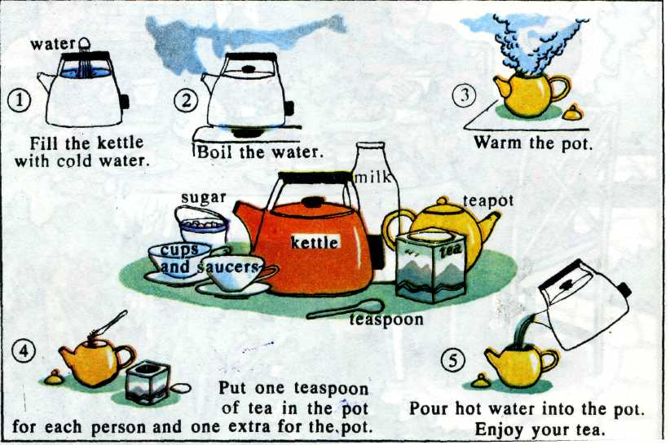

Slide 8
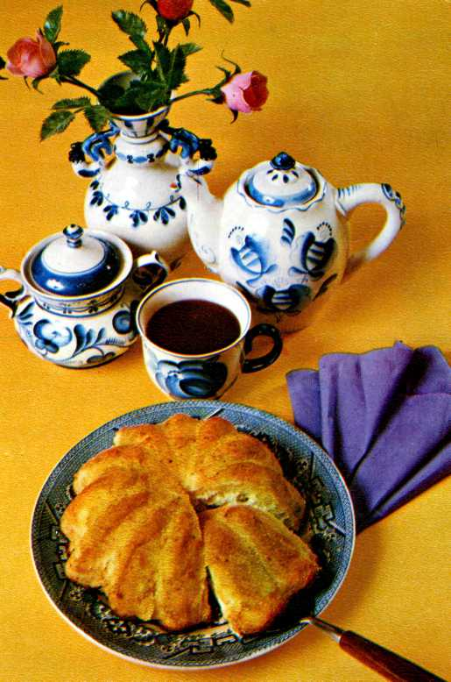
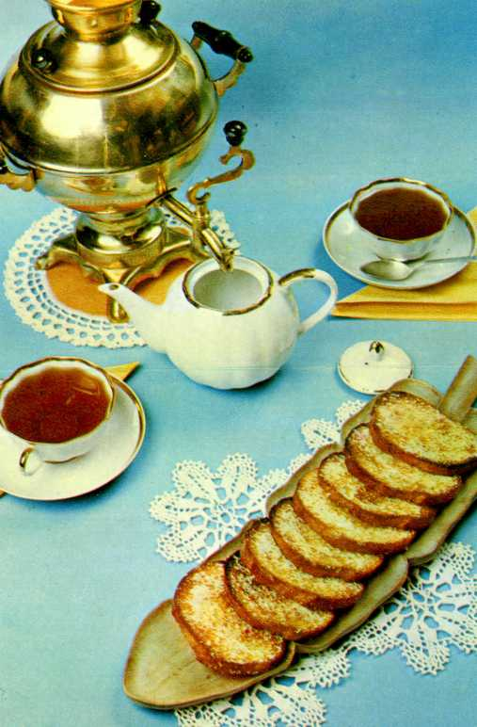
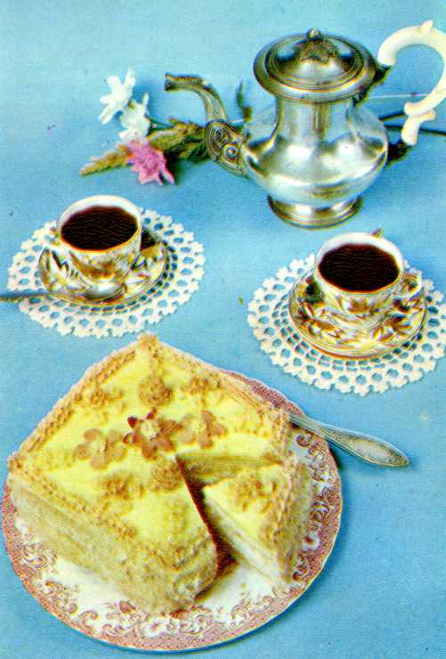
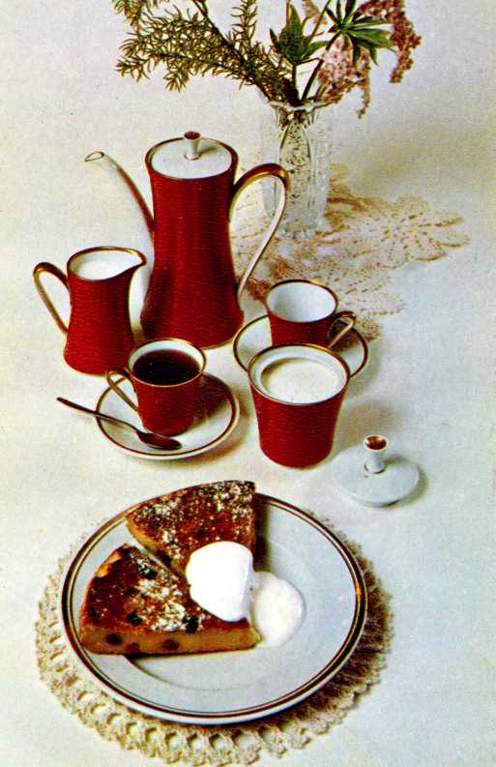

Slide 9
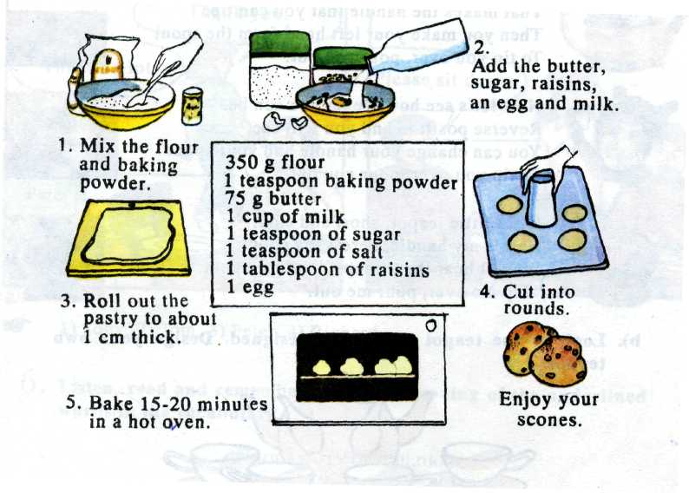

Slide 11
Приятного чаепития !

